Slide 1
আজকের ক্লাশে সবাইকে স্বাগতম

Slide 2
উপস্থাপনায়
মোঃ মসিউর রহমান
সহকারি শিক্ষক
মহেষখালী ফজর আলী দাখিল মাদ্রাসা
লালমোহন ,ভোলা
শ্রেণি-নবম
বিষয়: তথ্য ও যোগাযোগ প্রযুক্তি
অধ্যায়: দ্বিতীয়

Slide 3
আজকের পাঠ
কম্পিউটার ভাইরাস ও এন্টিভাইরাস

Slide 4
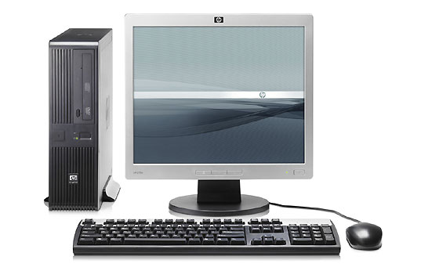
শিখনফল
কম্পিউটার রক্ষনাবেক্ষনে সফটওয়্যারের গুরুত্ব ব্যাখ্যা করতে পারবে।
কম্পিউটার ভাইরাস এর ক্ষতিকর দিকগুলো ব্যাখ্যা করতে পারবে।
এন্টিভাইরাসের গুরুত্ব ব্যাখ্যা করতে পারবে।
কম্পিউটার নিরাপত্তায় পাসওয়ার্ড এর গুরুত্ব ব্যাখ্যা করতে পারবে।

Slide 5
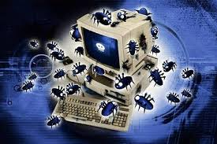
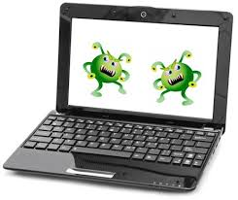
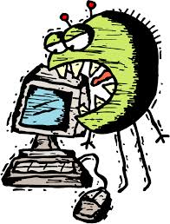
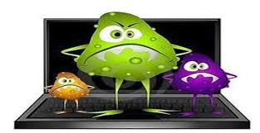
ছবিগুলো কীসের

Slide 6
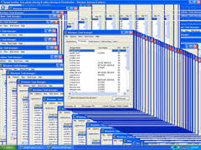
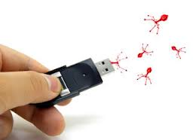
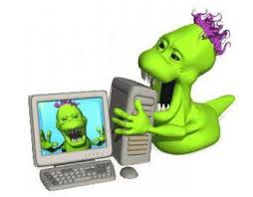
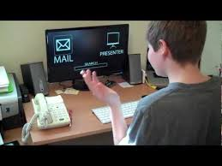
ছবিগুলো কীসের

Slide 7
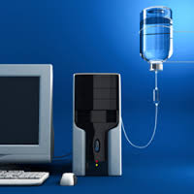
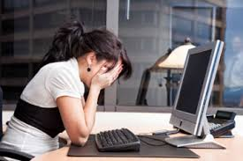
ছবিগুলো কীসের

Slide 8
ভাইরাস কী?
ভাইরাস হল সংক্রমক রোগ যা বাতাস/পানি/মশা/মাছি ইত্যাদির মাধ্যমে ছড়ায়।

Slide 9
কম্পিউটার ভাইরাস কী?
VIRUS এর পূর্ণরূপ হল-
Vital Information and Resources Under Siege. 1980 সালে
এর নামকরণ করা হয়। ফ্রেড কোহেন ভাইরাসের নাম করণ করেন। ভাইরাস হল এক
ধরনের সফটওয়্যার যা তথ্য ও উপাত্তকে আক্রমন করে এবং নিজের সংখ্যা বৃদ্দি করে।

Slide 10
ভাইরাস এর বৈশিষ্ট্য
১। গুরুত্বপূর্ণ ফাইল নষ্ট করে দেয়।
২। কম্পিউটারের গতি কমে যায় ও অপ্রত্যাশিত কিছু ফাইল তৈরি হয়।
৩। কম্পিউটার অন ও অফ করার সময় অনেক সময় নেয়।

Slide 11
আইসিটি যন্ত্র সচল রাখতে এবং রক্ষনাবেক্ষণ করতে যা করা দরকার:
** অপারেটিং সিস্টেম সবসময় Update রাখতে হয়।
** কম্পিউটার গতিশীল রাখার জন্য রেজিষ্ট্রি ক্লিনআপ সফট্‌ওয়্যার ব্যবহার করতে হবে।
** টেম্পোরারী ফাইল হার্ডডিস্কের জায়গা দখল করে। এটি সফট্‌ওয়্যারের মাধ্যমে মুছে
ফেলতে হবে।
** ইন্টারনেট ব্যবহার করলে মাঝে মাঝে ক্যাশ মেমরী ক্লিন করতে হবে।
উপরোক্ত কাজগুলো করলে কম্পিউটারের গতি বেড়ে যাবে।

Slide 12
কিছু পরিচিত ভাইরাস:
** স্টোন, ভিয়েনা, সিআইএইচ, ফোল্ডার, Trojan Horse ইত্যাদি।
ভাইরাস কীভাবে ছড়ায়:
সিডি, পেনড্রাইভ, ইন্টারনেট ইত্যাদির মাধ্যমে ভাইরাস ছড়ায়।

Slide 13
এন্টি ভাইরাস কী:
ভাইরাসের মত এন্টিভাইরাস ও একপ্রকার সফটওয়্যার। যা ভাইরাসের বিপরীত কাজ করে।
ভাইরাসের হাত থেকে রক্ষা পাবার উপায়:
ভাইরাসের হাত থেকে রক্ষা পেতে হলে এন্টিভাইরাস ব্যবহার করতে হবে। যখনই
কম্পিউটার ধীর গতির কাজ করবে সাথে সাথে ভাইরাস চেক করতে হবে।
কিছু এন্টিভাইরাসের নাম:
Avast, AVG, Norton, E-scan ইত্যাদি

Slide 14
পাসওয়ার্ড কী?
ডিজিটাল প্রযুক্তির যুগে তথ্য, উপাত্ত ও সফটওয়্যার নিরাপত্তার জন্য এক ধরনের তালা
ব্যবহার করা হয় আর এর নাম হলো পাসওয়ার্ড।
পাসওয়ার্ড ব্যবহার করব কেন?
আমাদের ব্যক্তিগত সকল তথ্য কম্পিউটার বা ইন্টারনেটে সংরক্ষণ করে রাখা যায়।
আমার গোপনীয় তথ্য যেন কেউ জানতে না পারে সে কারনেই পাসওয়ার্ড ব্যবহার করতে হয়।
আর পাসওয়ার্ড খুব সতর্কতার সাথে সংরক্ষণ করতে হয়। কারন ভুলে গেলে ঐ একাউন্টে আর
প্রবেশ করা যাবে না।
পাসওয়ার্ড অবশ্যই Text ও Digit এর সমন্বয়ে করতে হবে।

Slide 15
একক কাজ
এন্টিভাইরাস এর কাজ কী?
ভাইরাস ও এন্টিভাইরাসের মধ্যে ২টি পার্থক্য লেখ

Slide 16
দলগত কাজ
** ICT যন্ত্রপাতি রক্ষার ৩টি উপায় লেখ
** ভাইরাসের সংক্ষিপ্ত ইতিহাস লেখ।
** ভাইরাসের কাজের পদ্ধতি ব্যাখ্যা কর।

Slide 17
মূল্যায়ন
** Virus এর পূর্ণরূপ কী?
** Virus এর নামকরণ করা হয় কত সালে?
** পাসওয়ার্ড কী?
** পাসওয়ার্ড কেমন হওয়া উচিৎ?
** কম্পিউটারের গতি বাড়াতে কী কী করা দরকার‍্য?

Slide 18
বাড়ীর কাজ
তোমার কম্পিউটারের সমস্যাগুলো চিহ্নিত করে লিখে নিয়ে আসবে।

Slide 19
ধন্যবাদ

